Slide 1

ỦY BAN NHÂN DÂN QUẬN LONG BIÊN
TRƯỜNG MẦM NON GIANG BIÊN
LÀM QUEN VỚI TOÁN
Đề tài: Gộp nhóm số lượng trong phạm vi 5, đếm và nói kết quả
Giáo viên: Đỗ Thị Hường

Slide 2

1, Trò chuyện, ổn định tổ chức:
Cô và trẻ cùng vận động trên nền nhạc bài hát “ Tập đếm”

Slide 3
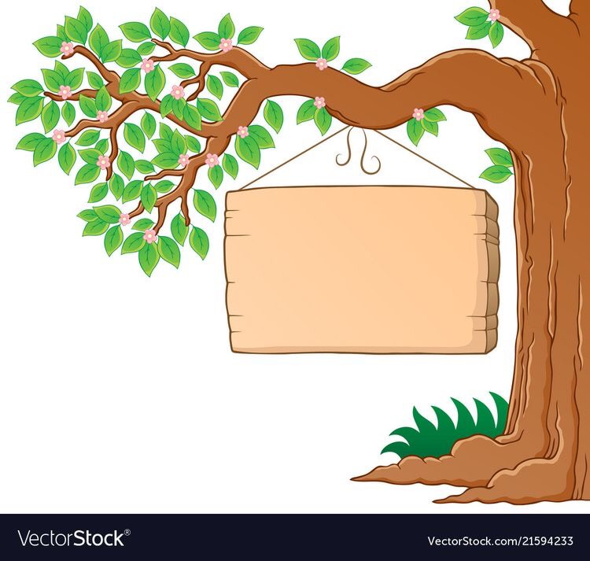
2. Phương pháp và hình thức tổ chức:
* Hoạt động 1: Ôn đếm đối tượng trong phạm vi 5

Slide 4
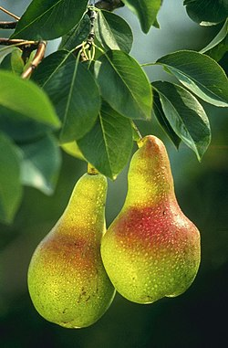

2

Slide 5
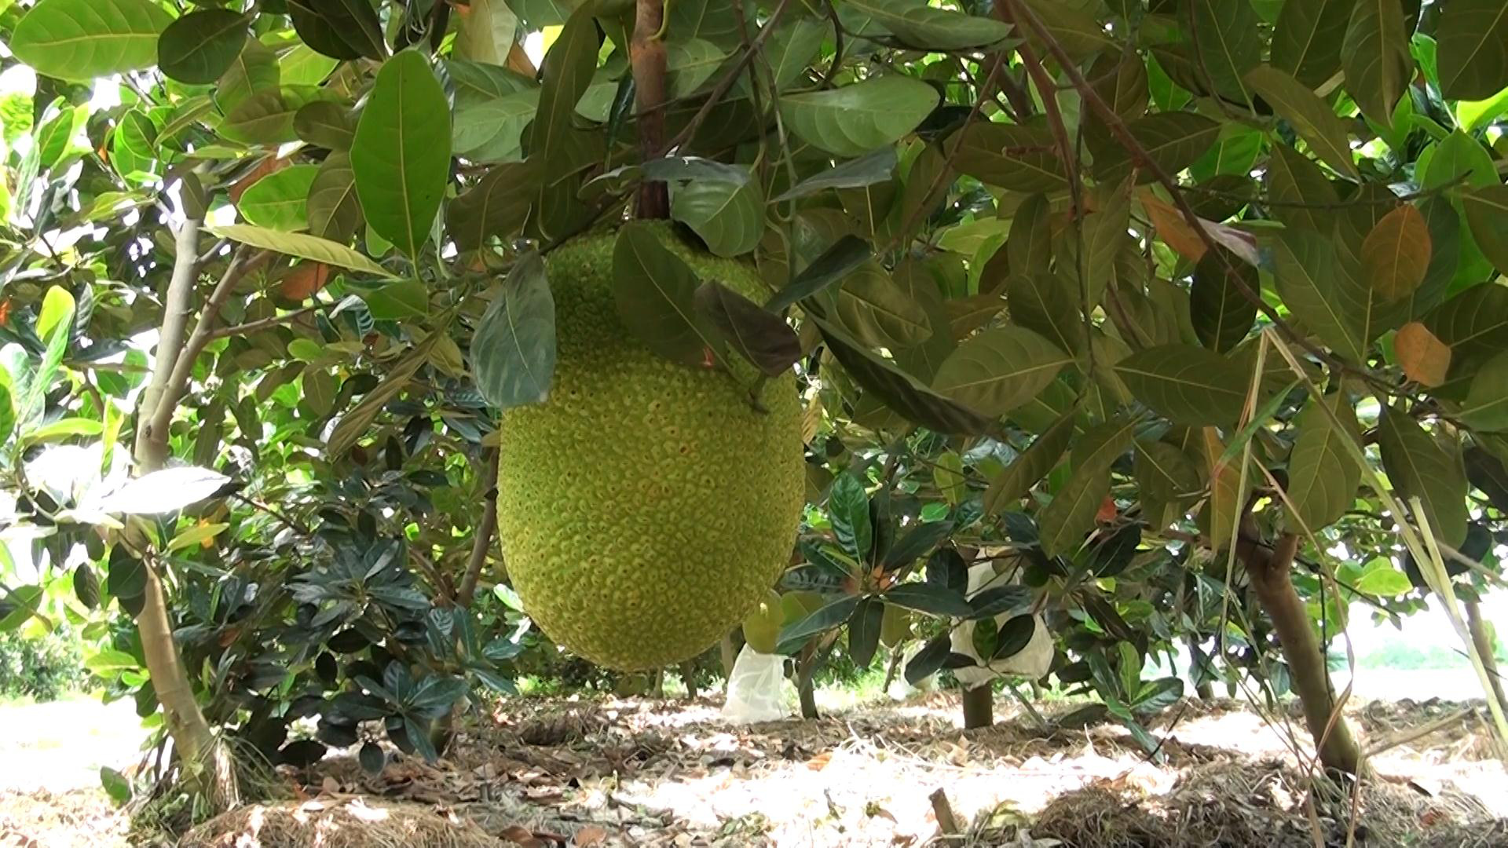
1

Slide 6
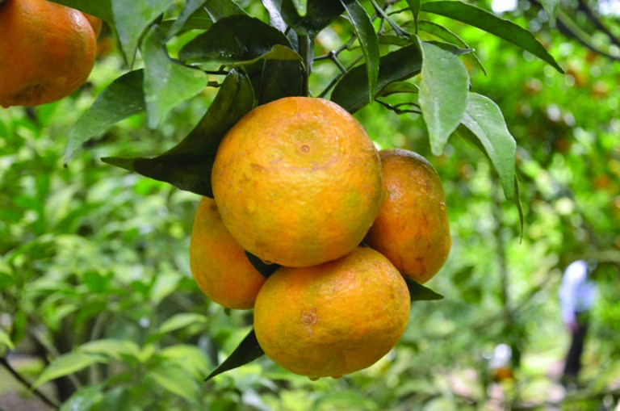


Slide 7
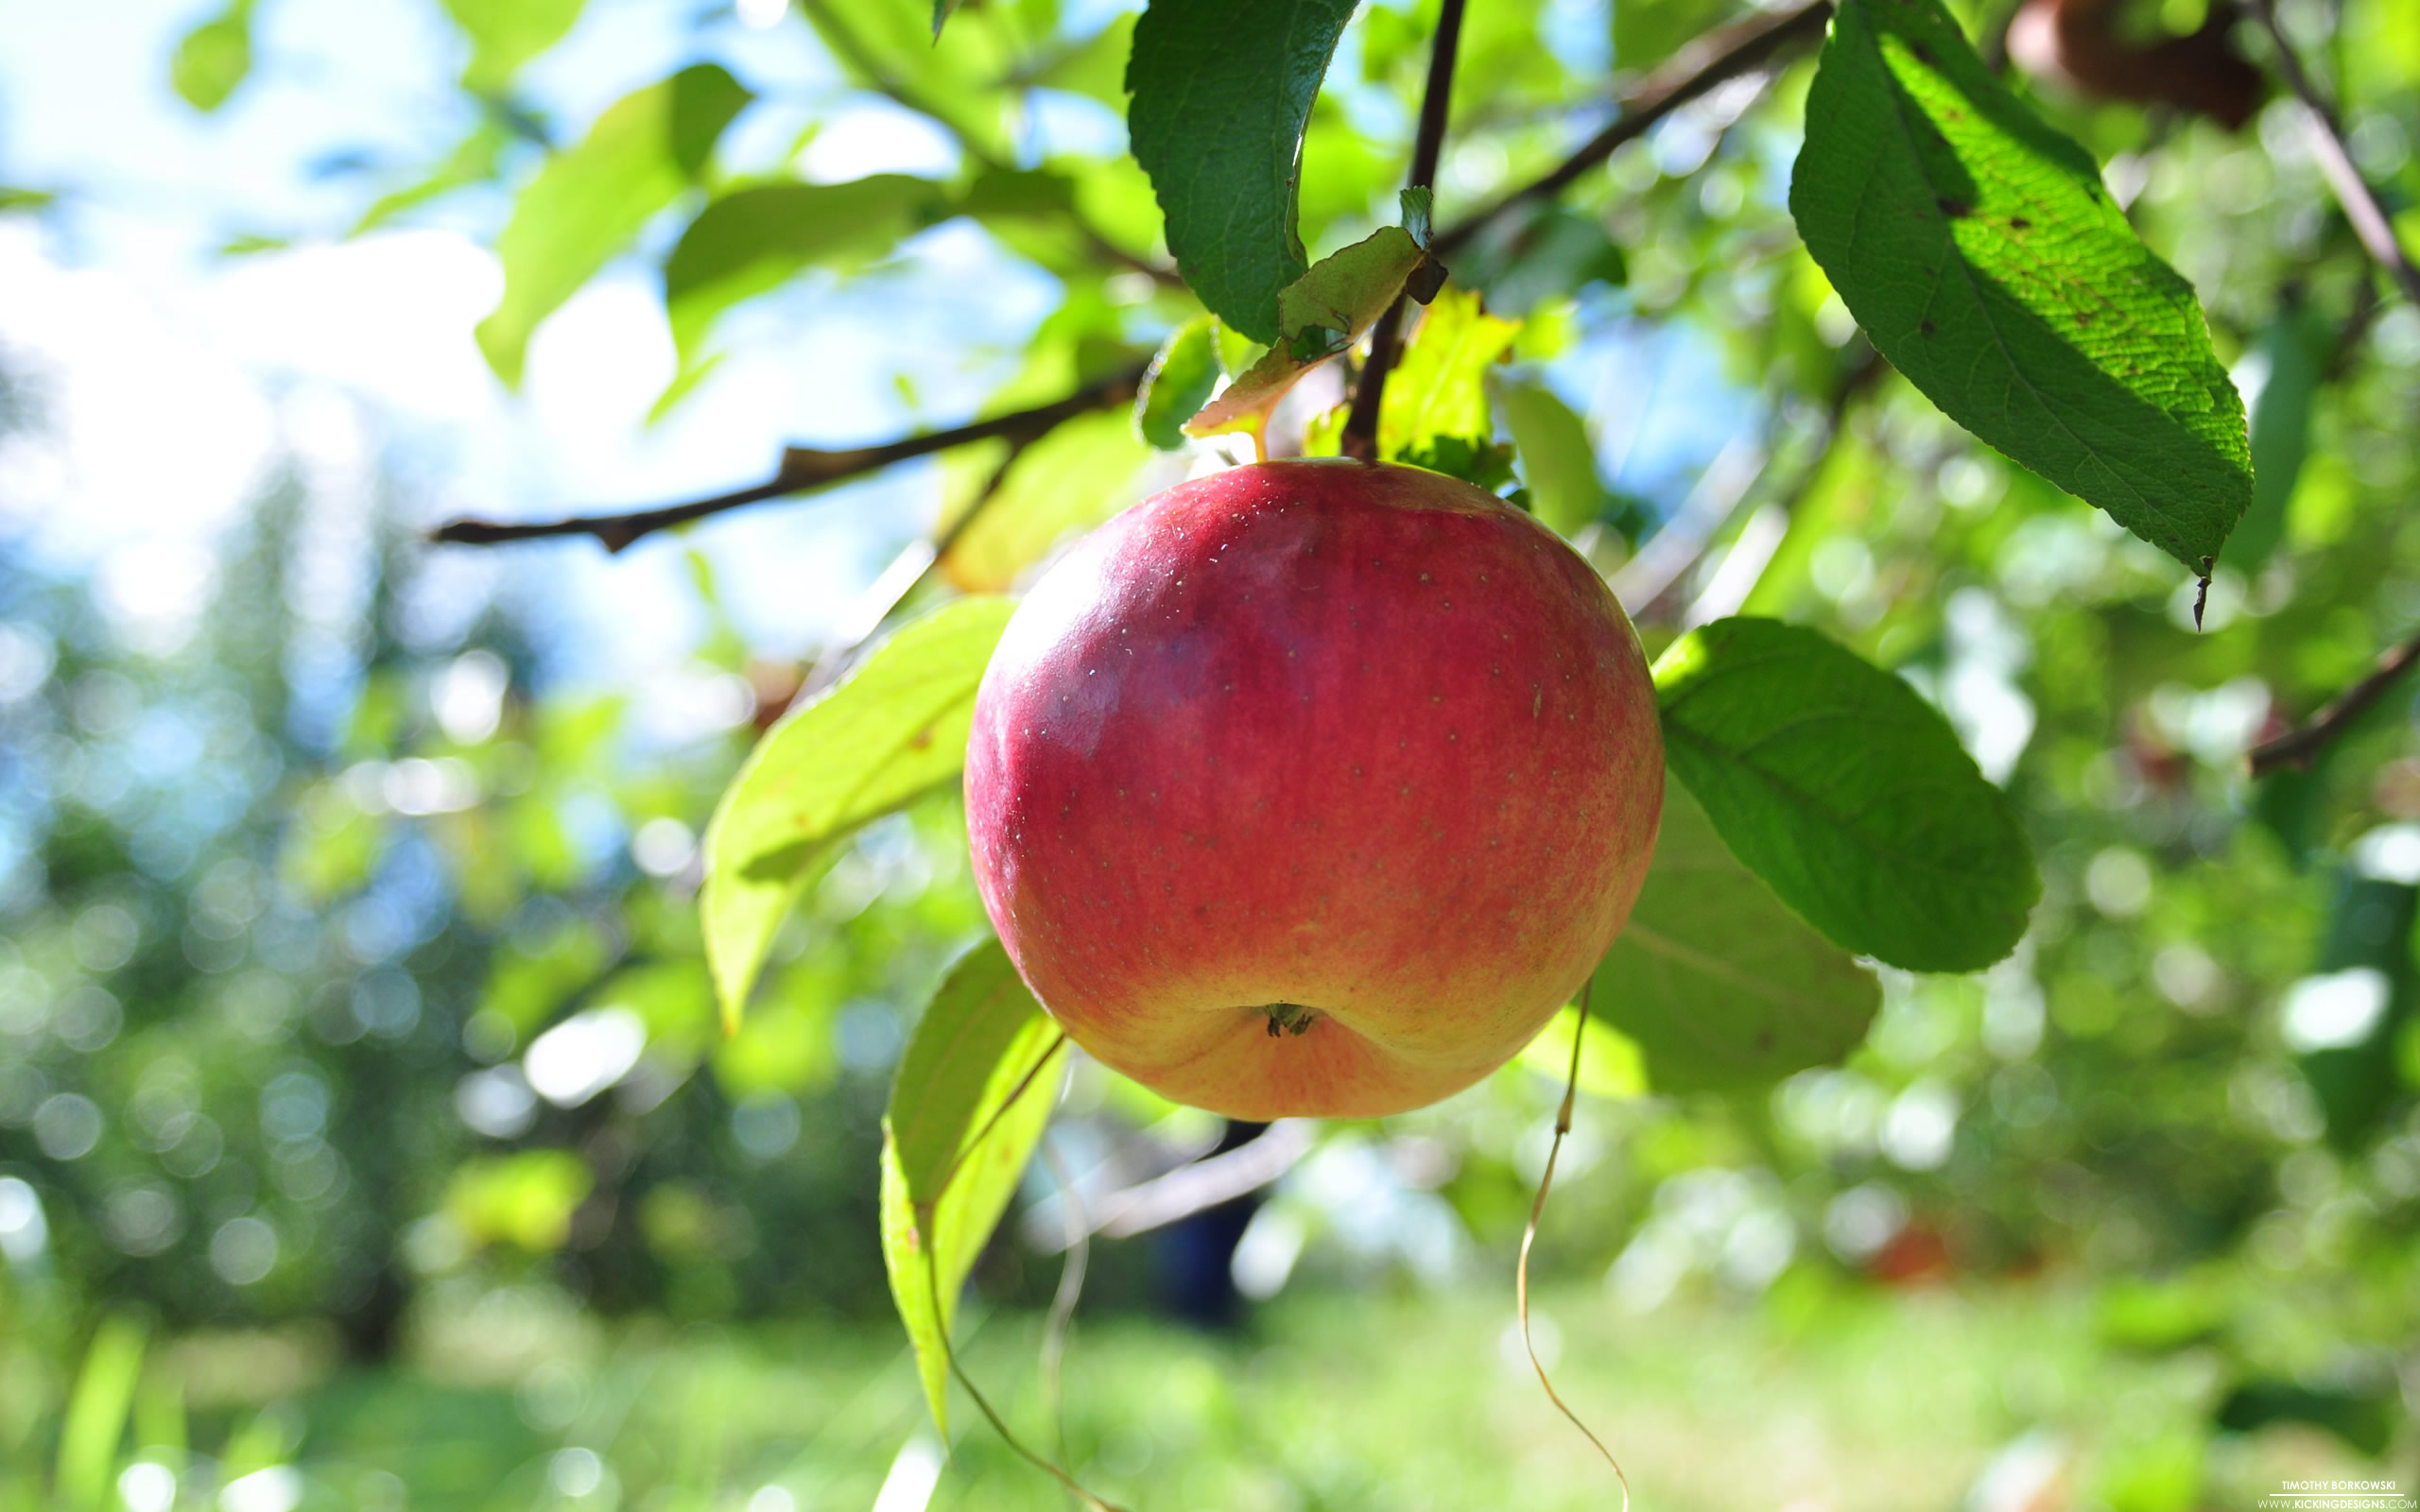
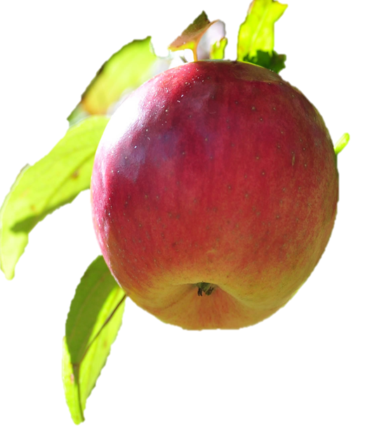


Slide 8
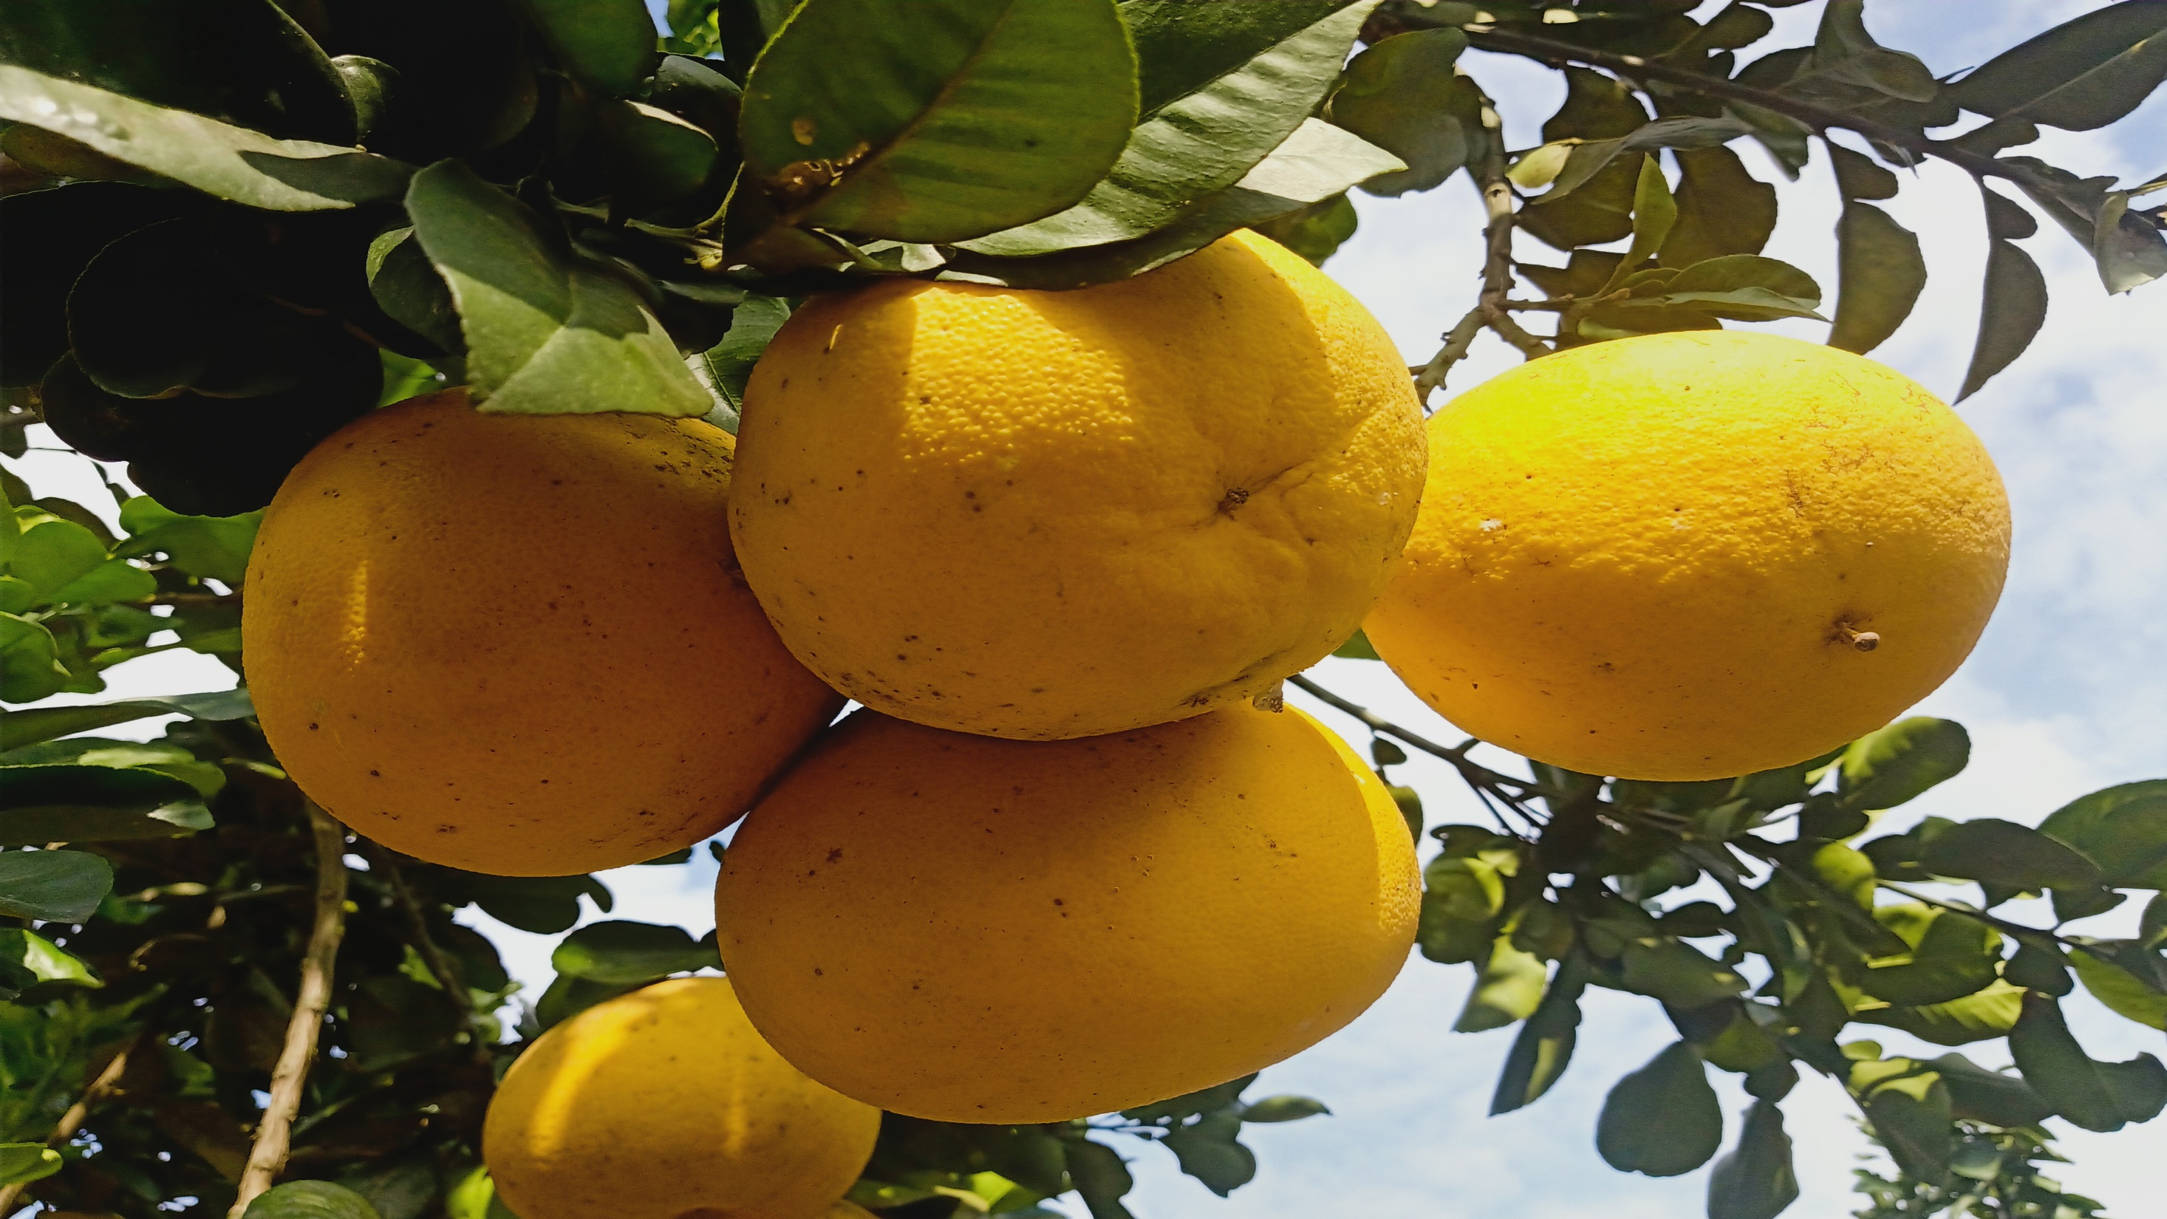


Slide 9

* Hoạt động 2: Gộp 2 nhóm số lượng trong phạm vi 5, đếm và nói kết quả:

Slide 10
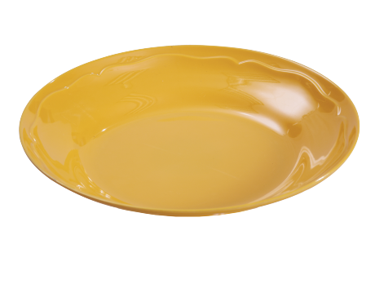
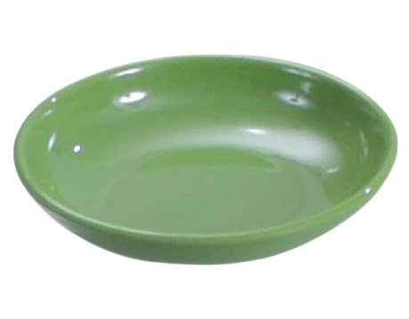



1
4

Slide 11


5
1
4

Slide 12


5
Cách gộp 1- 4 hoặc 4 - 1

Slide 13


2
3

Slide 14


2
3

Slide 15



Cách gộp 2 – 3 hoặc 3 - 2

Slide 16






Cách gộp hai nhóm khác nhau tạo thành nhóm có 5 đối tượng
-
4
4
-
1
1
Hoặc
3
3
2

Slide 17
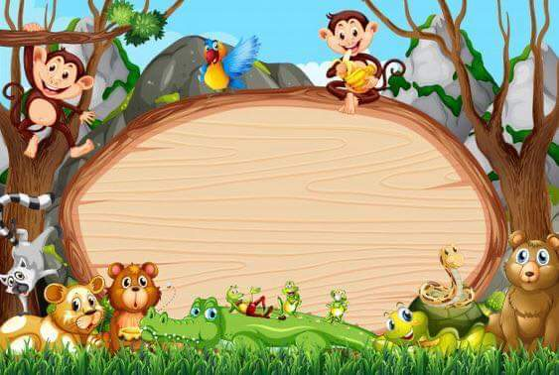
TRÒ CHƠI: Toán học vui

Slide 18
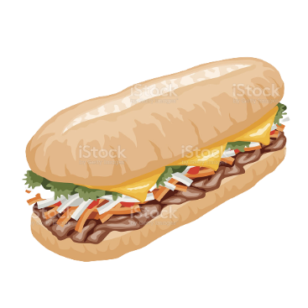




Slide 19

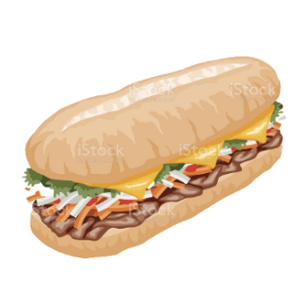



Slide 20

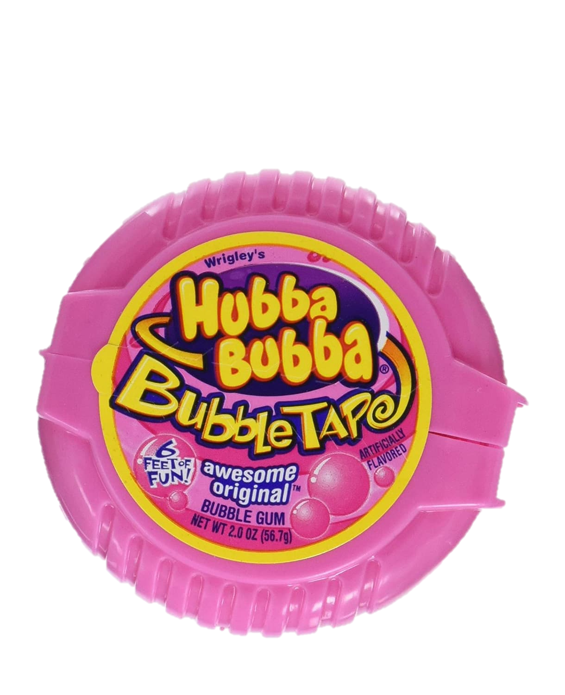

Slide 22
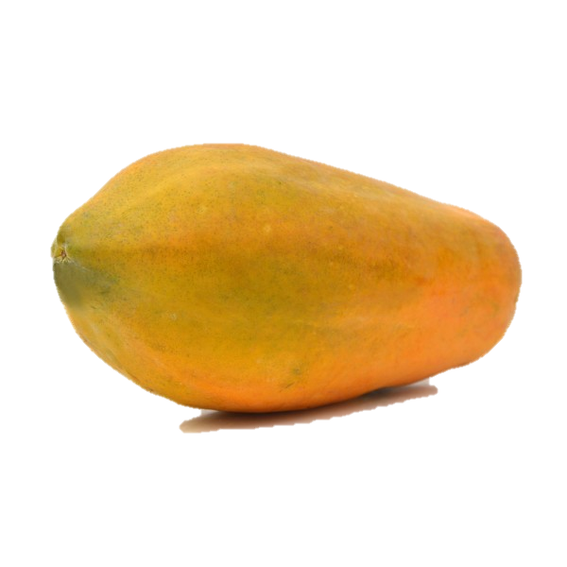




Slide 24
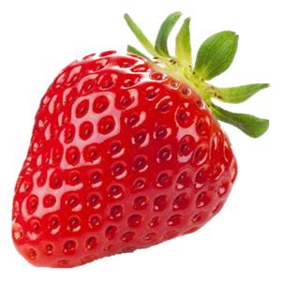


Slide 26

Trò chơi 2:
Ai nhanh hơn:

Slide 27



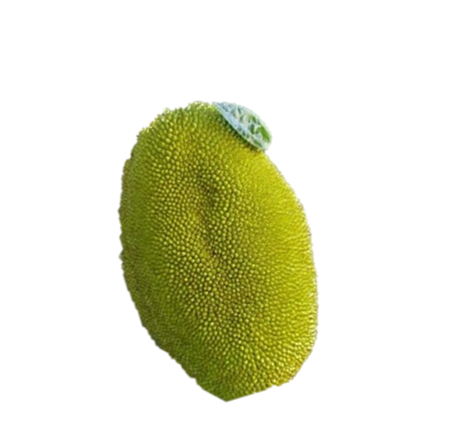







33
33
33

Slide 28


